Slide 1
[Admin] 휴지통 관리
가이드 문서
| 2021년 4월 배포 |
비아이매트릭스 기술연구소 연구 3팀
2021. 04

Slide 2
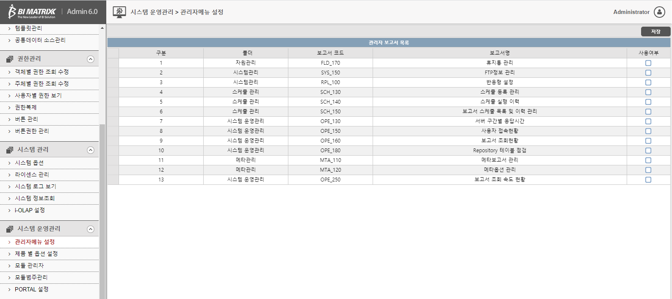
[Admin] 휴지통 관리
0. [휴지통 관리] 활성화
1 ) [Admin]–[시스템 운영관리]-[관리자메뉴 설정] 메뉴를 선택
2 ) [휴지통 관리] 항목 [사용 여부] 선택 후, [저장] 버튼 클릭
3 ) 새로 고침(F5) 후, [시스템 운영관리] 메뉴 아래 해당 메뉴 활성화 됨.
3
2
1

Slide 3
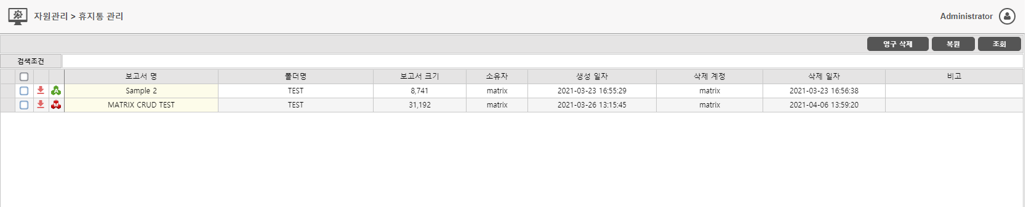
[Admin] 휴지통 관리
1. 화면 구성
2
3
4
⑤
1
구 분 | 컬 럼 | 설 명
1 | 목 록 | 현재 삭제된 파일의 목록
2 | 영구삭제 | 선택한 파일을 영구적으로 삭제하는 기능
3 | 복 원 | 선택한 파일을 복원하는 기능
4 | 조 회 | 삭제된 파일 목록을 조회
5 | 다운로드 | 해당 파일을 로컬 상에 다운로드하는 기능

Slide 4
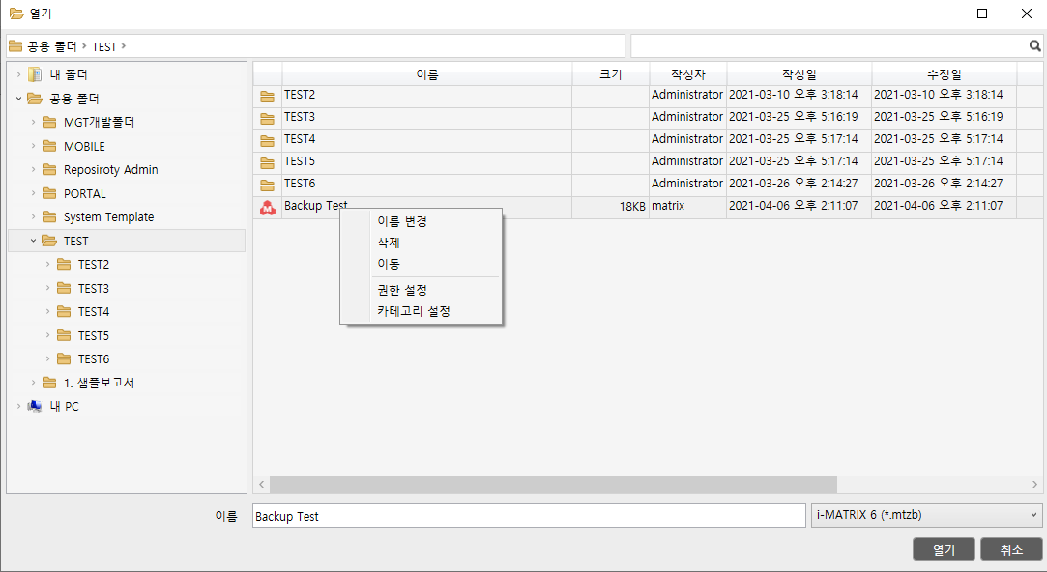
[Admin] 휴지통 관리
1. 사용법
1 ) 해당 기능은 아래와 같이 각 제품의 Shell 상에서 삭제할 경우, [휴지통 관리] 목록 상에 추가됨
2 ) [폴더/파일 관리] 상에서의 삭제 시, ‘영구 삭제＇와 동일한 개념으로 [휴지통 관리] 상에 추가되지 않음
i-MATRIX 의 경우

Slide 5
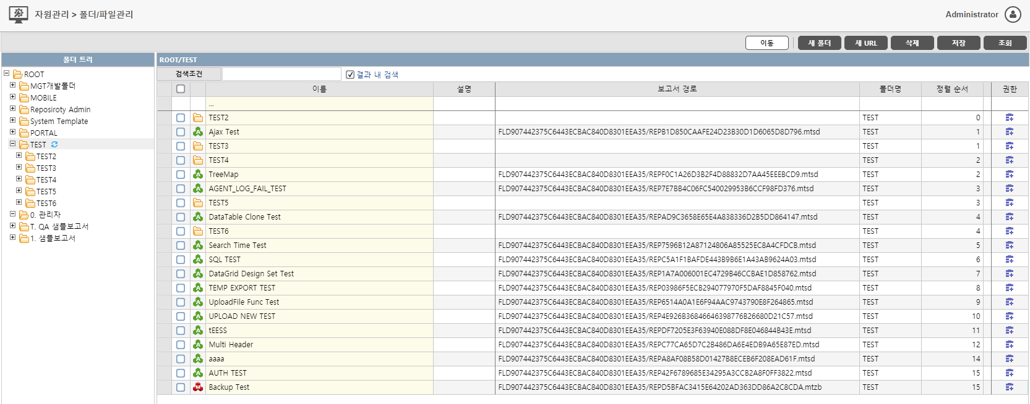
[Admin] 휴지통 관리
1. 사용법
[Admin]-[폴더/파일관리] 의 경우, [휴지통 관리] 에 추가되지 않음

Slide 6
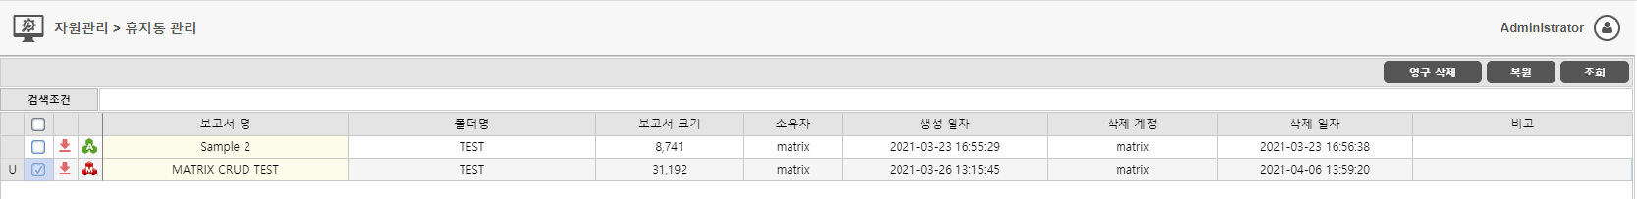
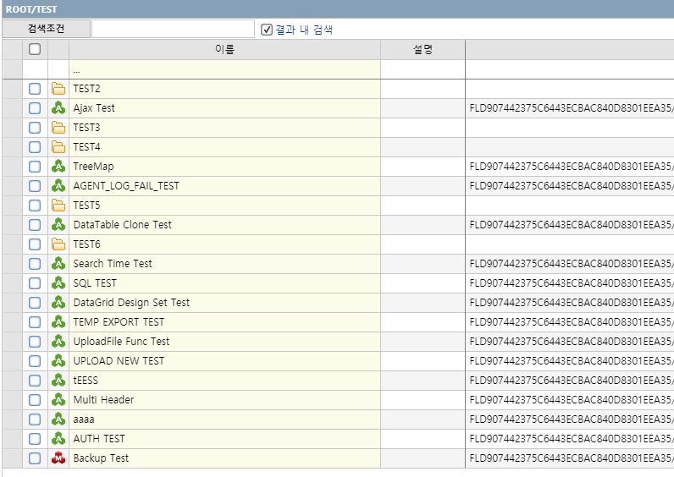
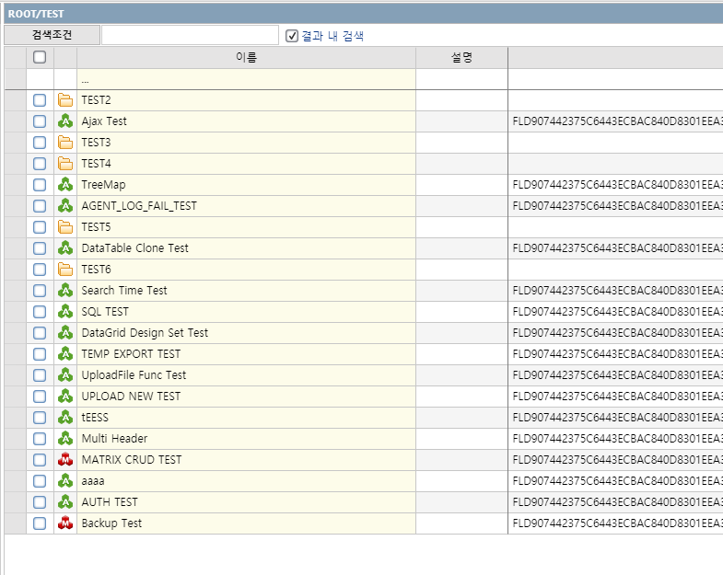
[Admin] 휴지통 관리
2. 복원
1 ) 복원 시, 해당 파일의 기존 경로 상에 권한 정보 등의 내용과 함께 복원됨
2 ) 단, 기존 경로에 해당하는 폴더가 삭제된 경우에는 [복원] 기능을 사용할 수 없음 ※ 로컬 상에 다운로드 후, 직접 업로드 해야함
2
1
복원 전
복원 후

Slide 7
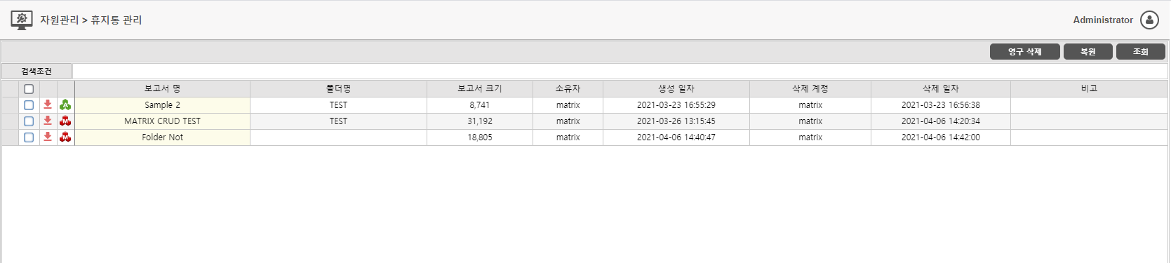
[Admin] 휴지통 관리
2. 복원
기존의 폴더가 삭제된 경우, ‘공백＇으로 표시됨

Slide 8
[Admin] 휴지통 관리
3. 다운로드
아이콘을 더블 클릭 시, 로컬 상으로 해당 파일이 다운로드됨.

